Slide 1
Классификация и основные характеристики выбросов при сжигании топлива, их влияние на ОС и здоровье человека

Slide 2
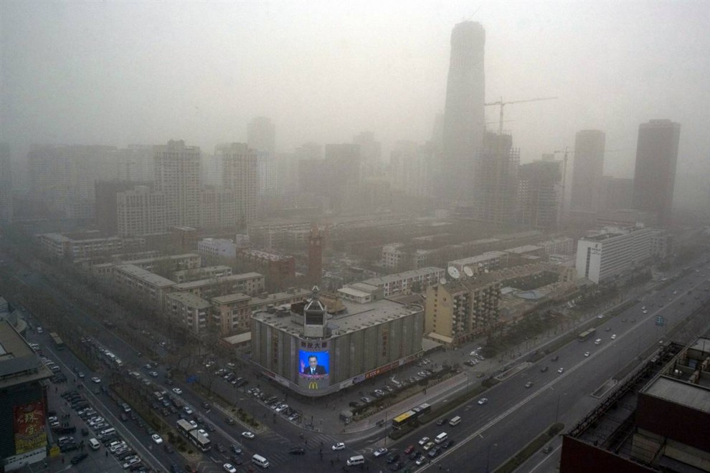
В атмосферный воздух ежегодно выбрасывается:
300 млн т – СО;
150 млн т – SO₂,
100 млн т – взвешенных веществ

Slide 3
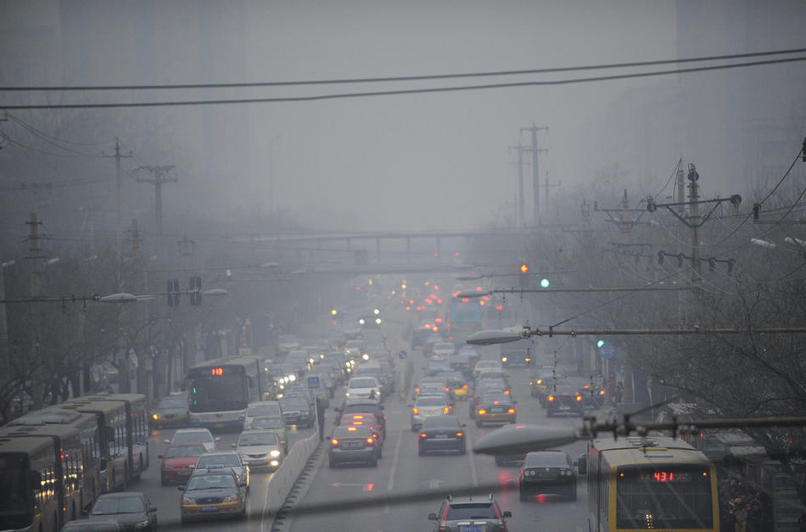
Атмосферные загрязнения разделяются на 2 группы:
1 Земные: 2 Внеземные
1.1 Естественные:
1.1.1 Континентальные
1.1.2 Морские
1.2 Искусственные:
1.2.1 Радиоактивные
1.2.2 Нерадиоактивные

Slide 4
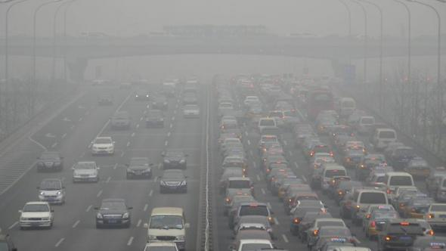
Нерадиоактивные

Slide 5
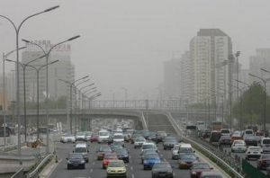
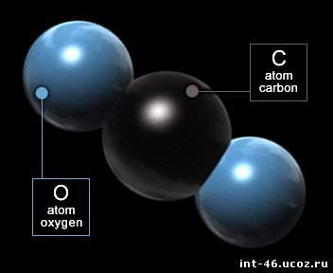
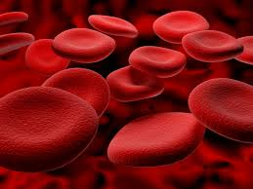
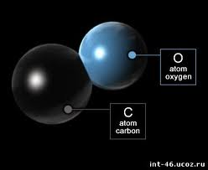
В нормальных условиях в крови человека находится в среднем 0,5 % карбоксигемоглобина.

Slide 6
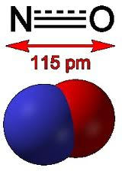
На каждом километре пути легковой автомобиль выделяет около 10 г окислов азота.

Slide 7
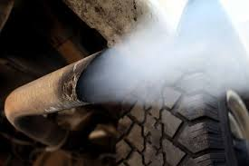
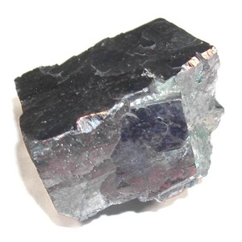
В 1 л бензина может содержаться около 1 г тетраэтилсвинца, который разрушается и выбрасывается в виде соединений свинца

Slide 8
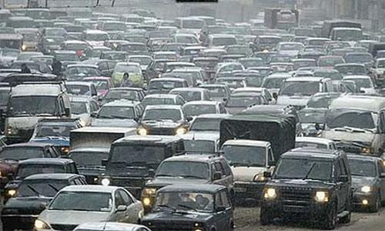
Технология горения и сжигания особенно твердого и жидкого топлива представляет особую опасность для атмосферы.

Slide 9
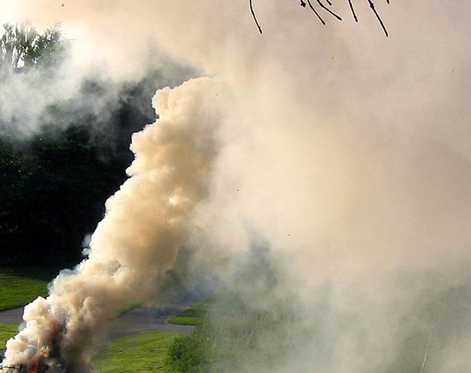
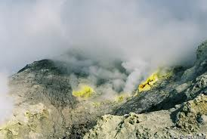
Наиболее опасными для всего населения загрязнителями являются:
Дым Сернистый газ

Slide 10
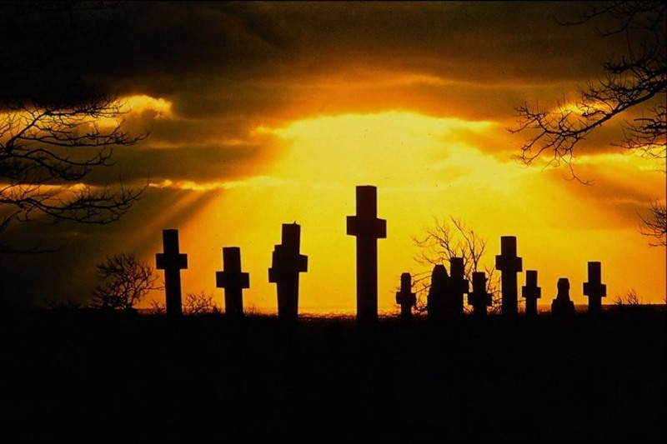
Результат загрязнения атмосферы

